Slide 1
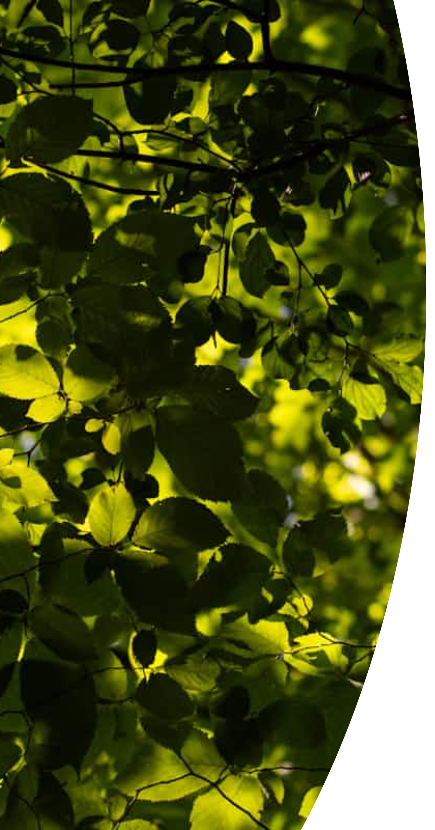
Fotosinteza –
fabrica verde a vieții
Bun venit la o explorare profundă a fotosintezei, procesul fundamental care stă la baza întregii vieți pe Pământ. Vom descoperi cum plantele transformă lumina soarelui în energie, producând oxigenul esențial pe care îl respirăm și hrana care susține ecosistemele noastre.

Slide 2
Ce este fotosinteza?
Fotosinteza este un miracol biochimic, un proces vital prin care organismele autotrofe — în special plantele, algele și anumite bacterii — utilizează energia luminoasă pentru a sintetiza compuși organici. Este, în esență, "bucătăria" lumii, unde ingrediente simple sunt transformate în elementele nutritive esențiale vieții.
Conversia energiei luminoase
Produse vitale
Rezultatul acestui proces sunt zaharurile (în special glucoza), care servesc drept sursă de energie și material de construcție pentru plantă, și oxigenul (O₂), eliberat în atmosferă ca un produs secundar esențial pentru respirația majorității viețuitoarelor.
Ingrediente Esențiale
Acest proces transformă energia luminoasă (de la soare) în energie chimică, stocată sub formă de zaharuri. Este principala cale prin care energia solară pătrunde în biosferă.
Plantele absorb apă (H₂O) prin rădăcini și dioxid de carbon (CO₂) din atmosferă prin stomate (pori mici pe frunze).
Fără fotosinteză, atmosfera Pământului ar fi drastic diferită, iar lanțurile trofice nu ar putea exista, transformând planeta într-un loc inospitalier pentru viața complexă.

Slide 3
Formula chimică a fotosintezei
În spatele complexității biologice a fotosintezei se află o ecuație chimică elegantă și fundamentală, care sintetizează transformările energetice și materiale. Aceasta descrie cum șase molecule de dioxid de carbon și șase molecule de apă, în prezența luminii solare, generează o moleculă de glucoză și șase molecule de oxigen.
Reactanții:
Produșii:
Dioxid de Carbon (CO₂): Sursa de carbon pentru sinteza compușilor organici. Este preluat din atmosferă.
Glucoză (C₆H₁₂O₆): Un zahar simplu, principala sursă de energie chimică pentru plantă și baza pentru sinteza altor molecule organice (amidon, celuloză, proteine, lipide).
Apă (H₂O): Furnizează electroni și protoni, fiind de asemenea descompusă pentru a elibera oxigen. Este absorbită din sol.
Oxigen (O₂): Un produs secundar esențial, eliberat în atmosferă și utilizat de majoritatea organismelor pentru respirația celulară.
Lumină: Energia necesară pentru a declanșa și susține reacția. Este absorbită de pigmenți, în special clorofila.
Această reacție nu este doar o ecuație abstractă; este motorul care susține lanțurile trofice de pe Pământ, de la plantele consumate de erbivore, la carnivorele ce se hrănesc cu acestea. În plus, procesul a contribuit decisiv la formarea și menținerea atmosferei bogate în oxigen pe care o avem astăzi, o condiție prealabilă pentru evoluția vieții aerobe complexe.

Slide 4
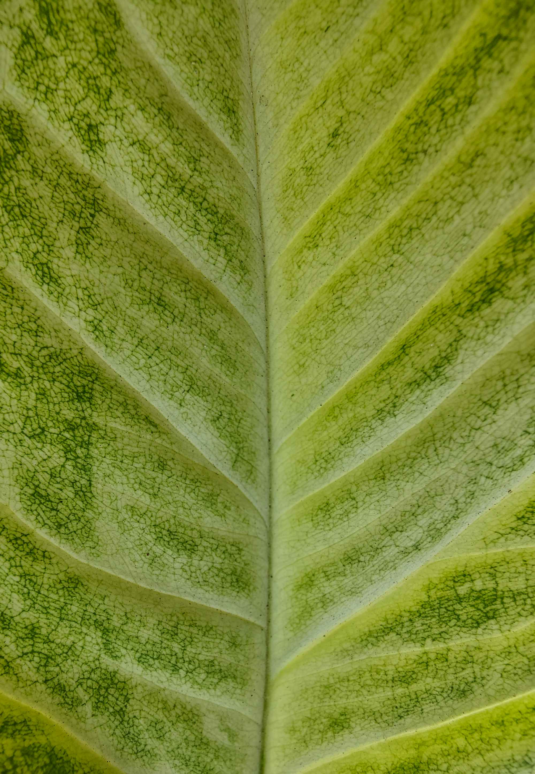
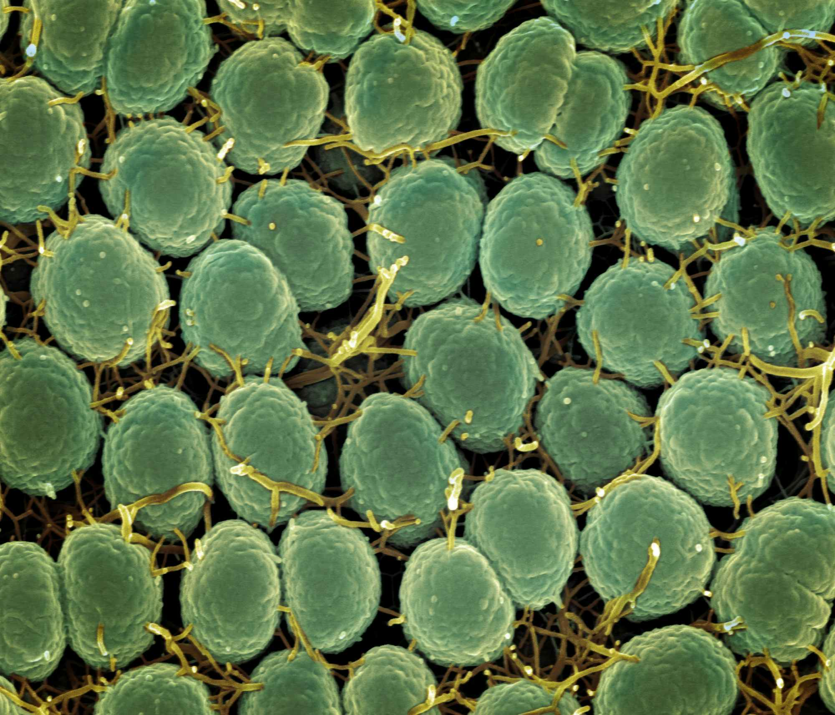
Rolul clorofilei și al cloroplastului
În inima fotosintezei se află două componente esențiale: clorofila,
pigmentul magic, și cloroplastul, „fabrica” unde are loc întregul proces.
Clorofila: Pigmentul Vieții Verzi
Absorbția Luminii: Clorofila este principalul pigment fotosintetic.
Rolul său crucial este de a absorbi energia luminoasă din spectrul vizibil.
Ea absoarbe eficient lumina în regiunile albastră și roșie ale spectrului.
Reflecția Luminii Verzi: Deoarece clorofila reflectă lumina verde, aceasta este lungimea de undă pe care ochiul nostru o percepe, conferind plantelor culoarea lor distinctivă. Această reflexie este motivul pentru care pădurile și câmpiile apar ca niște oaze verzi.
Tipuri de Clorofilă: Există mai multe tipuri de clorofilă (a, b, c, d, f),
cele mai comune fiind clorofila a și b. Fiecare tip absoarbe lumina la
lungimi de undă ușor diferite, optimizând captarea energiei solare.
Cloroplastul: Organitul Specializat
Amplasament: Fotosinteza are loc în cloroplaste, organite celulare complexe, întâlnite predominant în celulele frunzelor și tulpinilor verzi ale plantelor, precum și în alge.
Structură Internă: Cloroplastul este o structură uimitoare, cu un sistem elaborat de membrane interne numite tilacoide, care sunt aranjate în grămăjoare numite grana. Aceste membrane conțin clorofila și alte componente necesare captării luminii. Spațiul din jurul tilacoidelor se numește stromă.
Eficientizarea Procesului: Structura complexă a cloroplastului, cu suprafața sa mare a membranelor tilacoidale, este optimizată pentru a maximiza eficiența absorbției luminii și a reacțiilor chimice ce urmează.
Interacțiunea dintre clorofilă și cloroplast este un exemplu remarcabil de specializare biologică, permițând plantelor să transforme o resursă abundentă (lumina solară) într-o formă utilizabilă de energie pentru a susține creșterea și dezvoltarea.

Slide 5
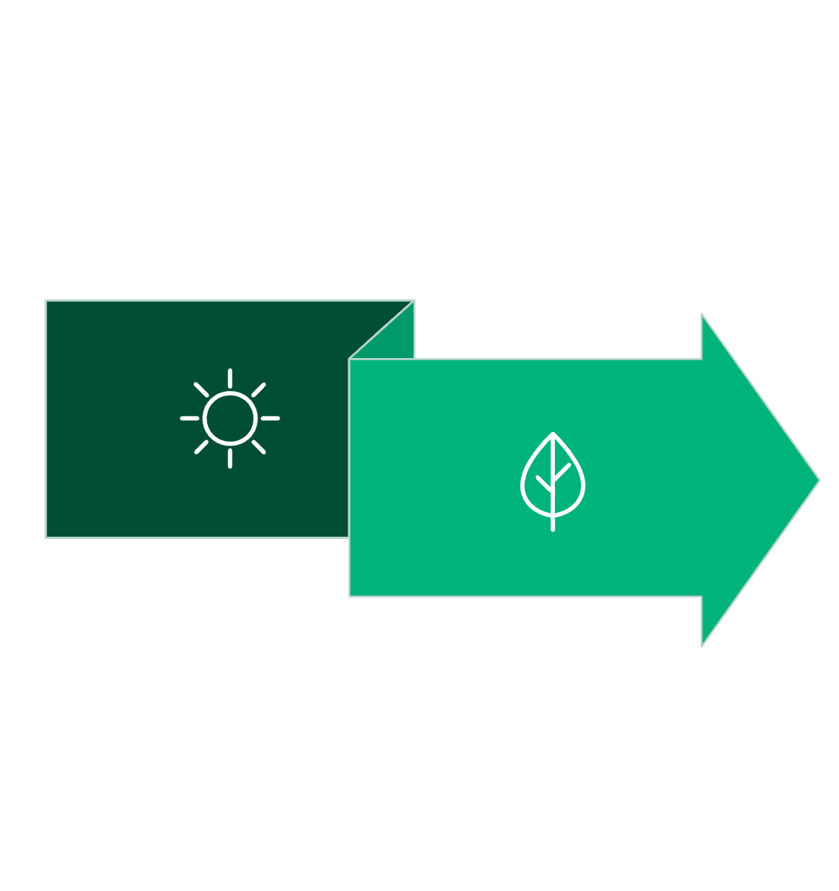


Etapele fotosintezei: reacțiile dependente și independente de lumină
Fotosinteza nu este un proces monolitic, ci o succesiune de două seturi de reacții interconectate,
fiecare cu rolul său distinct, dar ambele esențiale pentru producerea glucozei și oxigenului.
Calvin Cycle
Light Reactions
1. Reacțiile Dependente de Lumină (Faza Luminoasă)
2. Reacțiile Independente de Lumină (Ciclul Calvin / Faza de Întuneric)
Aceste reacții au loc în membranele tilacoidale din interiorul cloroplastelor și necesită prezența directă a luminii. Ele sunt esențiale pentru conversia energiei luminoase în energie chimică utilizabilă:
Aceste reacții se desfășoară în stroma cloroplastului (lichidul din interiorul cloroplastului) și nu necesită lumină directă, dar depind de produsele fazei luminoase (ATP și NADPH).
Captarea Luminii: Clorofila și alți pigmenți din fotosisteme (complexe proteice) absorb energia luminoasă.
Fixarea Dioxidului de Carbon: Dioxidul de carbon (CO₂) din atmosferă este "fixat" (încorporat) într-o moleculă organică existentă cu ajutorul enzimei RuBisCO. Acesta este primul pas crucial în transformarea carbonului anorganic în organic.
Descompunerea Apei (Fotoliza): Moleculele de apă (H₂O) sunt descompuse în oxigen (O₂), protoni (H⁺) și electroni (e⁻). Oxigenul este eliberat în atmosferă.
Reducerea și Sinteza Glucozei: Cu energia furnizată de ATP și puterea reductoare a NADPH, moleculele de carbon fixat sunt reduse și transformate treptat în glucoză (C₆H₁₂O₆) și alte zaharuri. O parte din molecule sunt reciclate pentru a continua ciclul.
Generarea ATP și NADPH: Energia luminoasă este utilizată pentru a produce două molecule purtătoare de energie: ATP (Adenozintrifosfat), o "monedă energetică" a celulei, și NADPH (Nicotinamid-adenin-dinucleotid-fosfat), un transportor de electroni și protoni. Acestea vor alimenta următoarea etapă.
Cele două faze sunt strâns interconectate: faza luminoasă captează energia solară și o transformă în forme chimice (ATP, NADPH), care sunt apoi utilizate în faza de întuneric pentru a converti CO₂ în carbohidrați, demonstrând ingeniozitatea sistemelor biologice.

Slide 6
Tipuri de fotosinteză: C3 și C4
Deși formula chimică generală a fotosintezei este universală, plantele au evoluat diverse strategii pentru a optimiza procesul, în special în ceea ce privește fixarea carbonului. Cele mai studiate sunt căile C3 și C4, adaptări la diferite condiții de mediu.
Fotosinteza C3
Fotosinteza C4
Mecanismul de Bază: Acest tip este cel mai comun și "standard". Primul compus stabil format după fixarea CO₂ este o moleculă cu 3 atomi de carbon, acidul 3-fosfogliceric (3-PGA).
Mecanismul Avansat: Plantele C4 au dezvoltat un mecanism suplimentar de fixare a carbonului, în care primul compus stabil este o moleculă cu 4 atomi de carbon (de exemplu, oxaloacetatul).
Enzima Cheie: Enzima responsabilă pentru fixarea inițială a CO₂ este RuBisCO (Ribulozo-1,5-bifosfat carboxilază/oxigenază), o proteină abundentă pe Pământ.
Enzime Cheie: Inițial, CO₂ este fixat de enzima PEP carboxilaza (Fosfoenolpiruvat carboxilaza), care are o afinitate mult mai mare pentru CO₂ decât RuBisCO. Ulterior, CO₂ este transportat și eliberat într-un compartiment intern al frunzei, unde RuBisCO operează în condiții de CO₂ concentrat.
Mediu Optim: Plantele C3 prosperă în medii cu temperaturi moderate, lumină suficientă și umiditate ridicată, unde riscul de fotorespirație este redus.
Anatomie Specializată: Frunzele plantelor C4 prezintă o anatomie specifică numită anatomie Kranz, cu celule ale tecii perivasculare aranjate în jurul fasciculelor vasculare, unde are loc ciclul Calvin.
Dezavantaje: În condiții de căldură și uscăciune, stomatele se închid pentru a reduce pierderea de apă, limitând aportul de CO₂. RuBisCO poate fixa și oxigen în loc de CO₂ (fotorespirație), reducând eficiența fotosintetică.
Avantaje: Eficiență sporită în medii calde, uscate și cu lumină intensă. Reduc drastic fotorespirația, deoarece RuBisCO este expus la concentrații mult mai mari de CO₂. Necesită mai puțină apă pe unitate de carbon fixat.
Exemple: Majoritatea plantelor cultivate (grâu, orez, soia, orz), copaci și majoritatea speciilor din regiunile temperate.
Exemple: Plante adaptate la climate aride și tropicale, cum ar fi porumbul, trestia de zahăr, sorgul și unele ierburi.
Înțelegerea acestor adaptări ne permite să apreciem diversitatea biologică și ingeniozitatea evoluției în optimizarea proceselor esențiale pentru supraviețuire în diferite nișe ecologice.

Slide 7
Importanța fotosintezei pentru viața pe Pământ
Fotosinteza este mai mult decât un simplu proces biologic; este fundația pe care se construiește întreaga biosferă, o "piatră de temelie" fără de care viața așa cum o cunoaștem nu ar fi posibilă. Impactul său se resimte la fiecare nivel al existenței planetare.
Sursa Principală de Oxigen: Aproximativ 21% din atmosfera Pământului este oxigen, iar majoritatea acestuia provine din fotosinteză. Prin fotoliza apei, plantele eliberează continuu O₂ esențial pentru respirația aerobă a majorității organismelor, inclusiv a oamenilor. Fără acest proces, atmosfera ar fi dominată de gaze toxice, incompatibile cu viața complexă.
Producătorul Universal de Hrană: Prin sinteza glucozei și a altor compuși organici (carbohidrați, proteine, lipide), plantele sunt producători primari. Ele convertesc energia solară în energie chimică stocată, formând baza tuturor lanțurilor alimentare. De la iarbă consumată de un cerb la carne de lup, fiecare nivel trofic depinde, în cele din urmă, de energia captată prin fotosinteză.
Modelarea Atmosferei Terestre: De-a lungul a miliarde de ani, acumularea treptată a oxigenului fotosintetic a transformat atmosfera primitivă a Pământului, permițând evoluția vieții aerobe și formarea stratului de ozon, care protejează Pământul de radiațiile UV dăunătoare.
Ciclul Carbonului: Fotosinteza este un component vital al ciclului global al carbonului, absorbind dioxid de carbon din atmosferă și integrându-l în biomasă. Acest proces ajută la reglarea climei planetare și la menținerea unui echilibru delicat al gazelor atmosferice.
Resurse Naturale: Pe lângă hrană și oxigen, fotosinteza indirect a contribuit la formarea combustibililor fosili (cărbune, petrol, gaze naturale), care sunt depozite de energie solară antică, stocată de-a lungul a milioane de ani în materia organică.
În concluzie, fotosinteza nu este doar un proces biologic; este un pilon fundamental al vieții, esențial pentru menținerea echilibrului ecologic și pentru asigurarea resurselor necesare supraviețuirii pe Pământ.

Slide 8
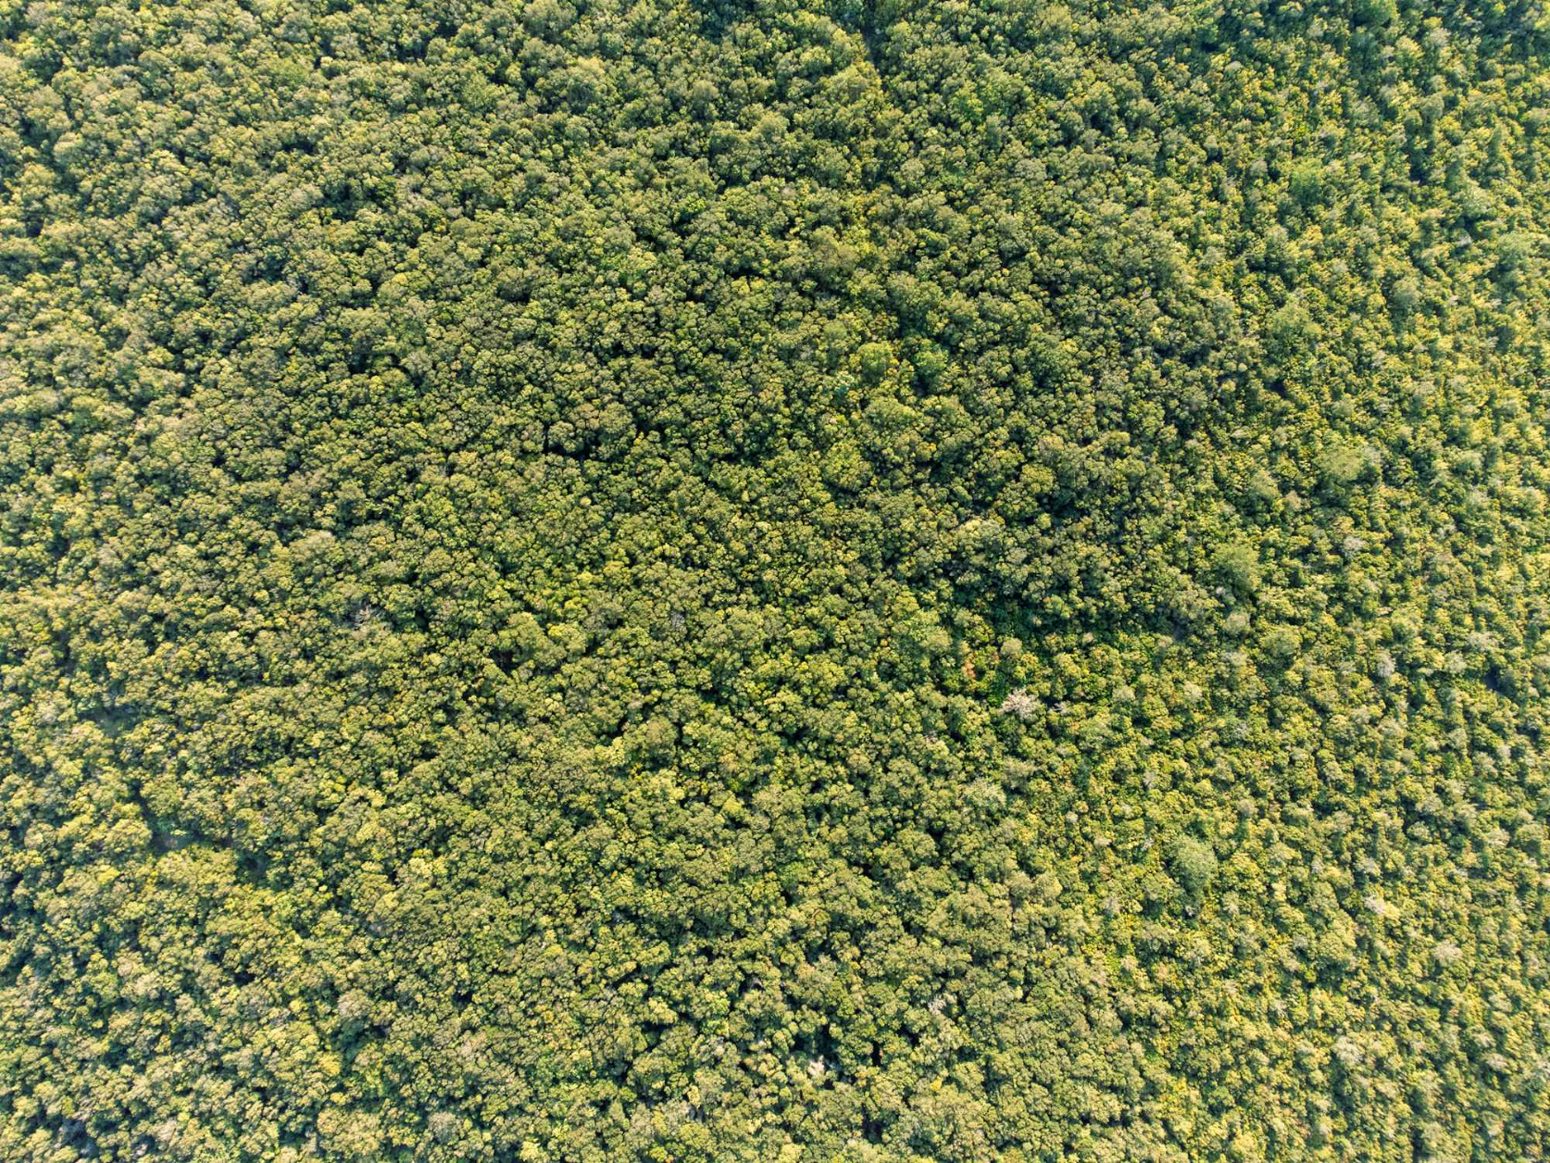
Impactul fotosintezei asupra mediului și schimbărilor climatice
Fotosinteza joacă un rol crucial în reglarea climei globale, acționând ca un regulator natural al dioxidului de carbon din atmosferă. Înțelegerea acestei interacțiuni este fundamentală pentru abordarea provocărilor legate de schimbările climatice.
Fotosinteza ca Scut Climatic
Absorbția CO₂: Plantele, prin fotosinteză, extrag cantități masive de dioxid de carbon din atmosferă. Acest CO₂ este apoi încorporat în biomasă (frunze, tulpini, rădăcini), stocând carbonul pe termen scurt și mediu.
Reducerea Efectului de Seră: Dioxidul de carbon este un gaz cu efect de seră, contribuind la încălzirea globală. Prin absorbția CO₂, fotosinteza ajută la reducerea concentrației acestui gaz în atmosferă, atenuând efectul de seră și încetinind ritmul schimbărilor climatice.
Ciclul Global al Carbonului: Fotosinteza este o componentă cheie a ciclului global al carbonului, echilibrând emisiile de CO₂ (din respirație, descompunere, arderea combustibililor fosili) cu absorbția acestuia.
"Exploatarea intensivă a combustibililor fosili returnează rapid în atmosferă dioxidul de carbon care a fost stocat pe parcursul a milioane de ani, perturbând echilibrul natural al ciclului carbonului."
Impactul Acțiunilor Umane:
Defrișările: Tăierea pădurilor la scară largă (de exemplu, în Amazonia) reduce dramatic capacitatea planetei de a absorbi CO₂. Copacii acționează ca niște "depozite" de carbon, iar defrișarea eliberează acest carbon în atmosferă prin ardere sau descompunere.
Arderea Combustibililor Fosili: Activitățile industriale și transporturile bazate pe arderea cărbunelui, petrolului și gazelor naturale eliberează în atmosferă cantități uriașe de CO₂ stocat de-a lungul erelor geologice. Acest lucru depășește cu mult capacitatea naturală de absorbție a plantelor, ducând la creșterea concentrațiilor de CO₂.
Soluții și Strategii:
Conservarea Pădurilor: Protejarea și reîmpădurirea zonelor forestiere sunt esențiale pentru a menține și crește capacitatea naturală a planetei de a absorbi carbonul.
Dezvoltarea Biotehnologiei: Cercetările pentru îmbunătățirea eficienței fotosintetice a culturilor ar putea contribui la o absorbție sporită a CO₂ și la o producție agricolă mai sustenabilă.
Așadar, fotosinteza nu este doar un proces de "respirație" a Pământului, ci și un aliat puternic în lupta împotriva schimbărilor climatice. Responsabilitatea noastră este să protejăm și să sprijinim această "fabrică verde" pentru a asigura un viitor echilibrat.

Slide 9
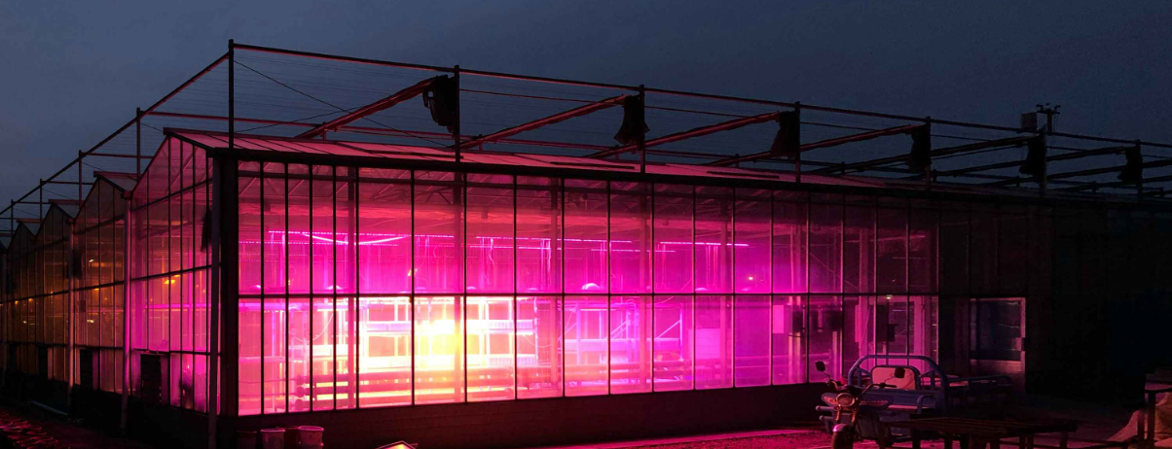
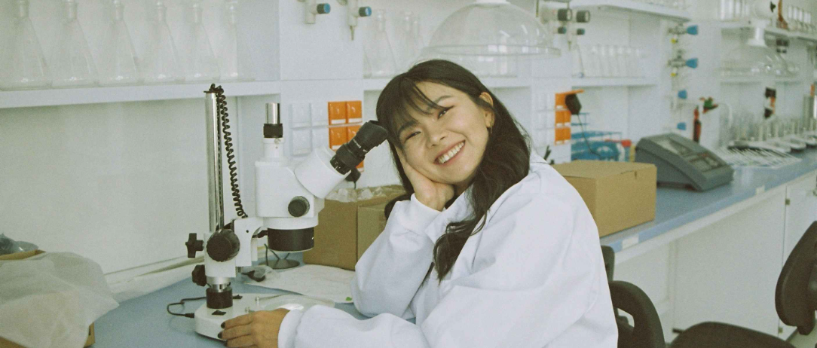
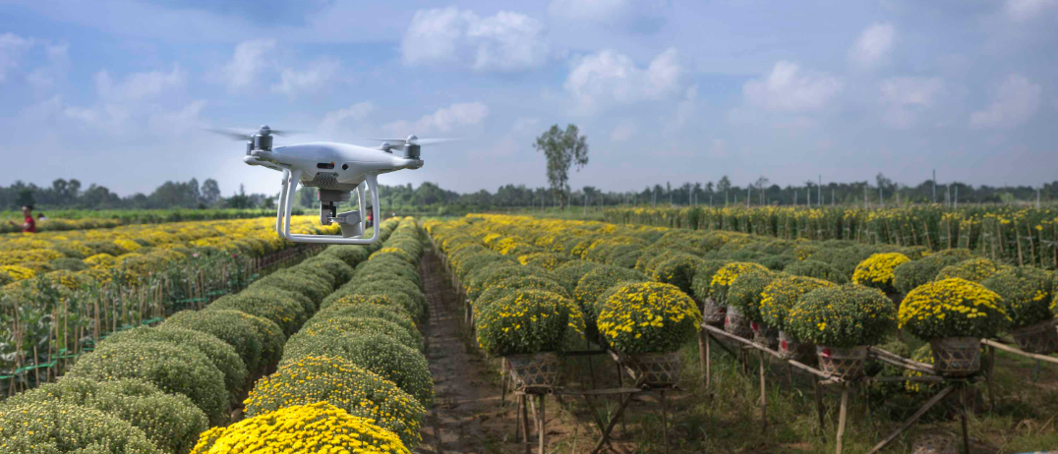
Fotosinteza și inovațiile viitorului
Pe măsură ce ne confruntăm cu provocările unei populații globale în creștere și a schimbărilor climatice, înțelegerea și optimizarea fotosintezei devin esențiale. Știința și inovația se axează pe deblocarea potențialului maxim al acestui proces pentru a asigura securitatea alimentară și un mediu mai curat.
1. Ingineria Genetică și Eficiența Fotosintetică:
Obiectiv: Plantele utilizează în prezent doar o mică parte din energia luminoasă disponibilă (aproximativ 1-2%). Ingineria genetică își propune să crească semnificativ această eficiență.
Strategii: Cercetătorii manipulează genetic plantele pentru a îmbunătăți funcția enzimei RuBisCO (care este adesea ineficientă), pentru a optimiza structura cloroplastelor sau pentru a introduce gene de la plante C4 în culturi C3 (cum ar fi orezul), pentru a le face mai rezistente la secetă și căldură.
Impact Potențial: Creșterea randamentului culturilor cu 30-50% ar putea contribui la hrănirea unei populații globale estimate la 10 miliarde de oameni până în 2050, reducând presiunea asupra terenurilor agricole și a resurselor.
2. Revoluția Verde și Biotehnologia:
Moștenirea "Revoluției Verzi": Progresele anterioare în selecția plantelor au dus la creșteri semnificative ale producției agricole. Biotehnologia modernă duce această revoluție la un alt nivel, permițând intervenții precise la nivel genetic.
Cercetare Avansată: Studiile se concentrează pe înțelegerea detaliată a fiecărei etape a fotosintezei, de la absorbția luminii la fixarea carbonului, pentru a identifica "blocajele" și a le depăși.
Agricultura Sustenabilă: O fotosinteză mai eficientă înseamnă plante care cresc mai repede, utilizează mai puțină apă și nutrienți și produc mai mult, contribuind la o agricultură mai sustenabilă și la reducerea amprentei ecologice.
3. Fotosinteza Artificială:
O Viziune Ambițioasă: Inspirată de natură, fotosinteza artificială implică crearea de sisteme sintetice (chimice sau electrochimice) care pot imita procesul natural pentru a produce combustibili din apă și CO₂ utilizând lumina solară.
Potențial Energetic: Această tehnologie ar putea oferi o sursă de energie curată și regenerabilă, transformând dioxidul de carbon (un gaz de seră) în combustibili valoroși sau în substanțe chimice utile, revoluționând producția de energie.
Investițiile în cercetarea fotosintezei sunt investiții în viitorul planetei noastre. Capacitatea de a îmbunătăți și de a imita acest proces natural promite soluții inovatoare pentru cele mai presante probleme ale omenirii.

Slide 10



Concluzie: Fotosinteza – motorul verde al vieții
Un proces esențial, fundamental, indispensabil.
Am parcurs complexitatea și importanța unui fenomen care, deși adesea invizibil cu ochiul liber, stă la baza fiecărui aspect al vieții noastre. Fotosinteza nu este doar o lecție de biologie, ci o constantă reamintire a echilibrului delicat al naturii și a rolului nostru în menținerea acestuia.
Pilonul Vieții
Regulator Climatic
Speranța Viitorului
Fără fotosinteză, nu ar exista oxigen liber în atmosferă și nici baza alimentară care susține lanțurile trofice. Planeta ar fi un loc complet diferit, inospitalier pentru organismele complexe.
Plantele acționează ca plămânii Pământului, absorbind dioxidul de carbon și atenuând efectul de seră. Protejarea pădurilor și ecosistemelor vegetale este o strategie climatică vitală.
Cercetarea în fotosinteză, de la ingineria genetică la fotosinteza artificială, deschide noi orizonturi pentru securitatea alimentară și energetică, oferind soluții inovatoare pentru provocările globale.
Așadar, să prețuim și să susținem „fabrica verde” care ne susține viața! Să fim conștienți de rolul nostru în protejarea acestei minuni naturale, asigurând un viitor prosper pentru generațiile care vin.

